Slide 1
Інтегрований урок літературного читання і трудового навчання у 2-му класі

Slide 2
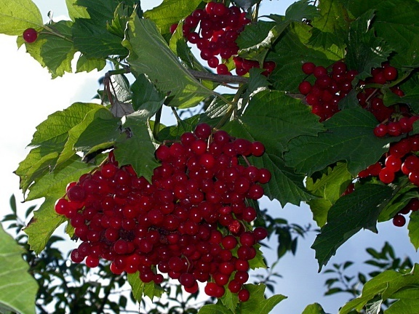
Їстівна азбука калини

Slide 3


Slide 4
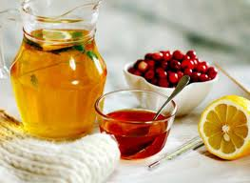


Slide 5

ЗАКІНЧИ РЕЧЕННЯ

Slide 6
БЕЗВЕРБИІКАЛИНИНЕМАУКРАЇНИ!
Гра
“Розшифруйте прислів'я”

Slide 7

Гра
“Розшифруйте прислів'я”

Slide 8
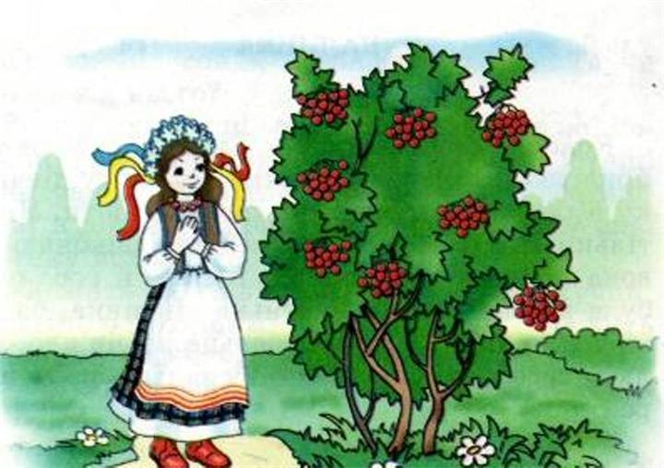


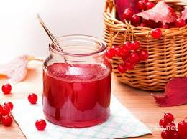
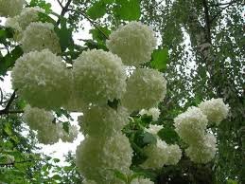

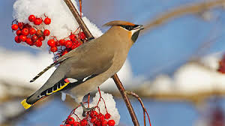
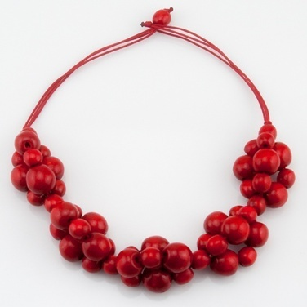
АСОЦІАТИВНИЙ КУЩ

Slide 9
Галина
Демченко «Калинка»

Slide 10
ПЕРЕДБАЧЕННЯ
Ласкава дівчинка
Щире серце
Посадила край шляху
Носила та поливала
Іде подорожній
Пташки щебечуть
Зернятко
Ім'я

Slide 11
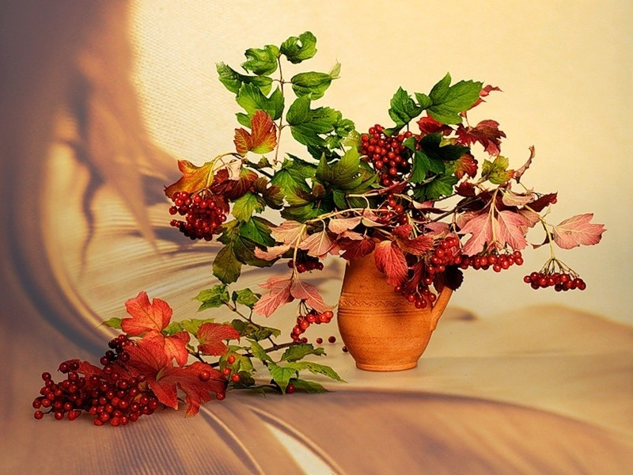
ДОВІДКОВЕ БЮРО
КРИСЛАТИЙ -
розложистий,гіллястий
КУРНИЙ -
у поросі, з курявою
ОБАБІЧ -
з обох боків

Slide 12
ДОВІДКОВЕ БЮРО
ПОПІДВІКОННЮ -
під вікнами
ТОНЮСІНЬКЕ -
дуже тонке
ПРИВІЛЛЯ -
відкритий простір
СТРЕПЕНУВСЯ -
здригнувся

Slide 13
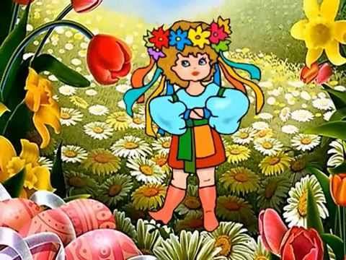
Фізкультхвилинка

Slide 14
ПОДІЛ ТЕКСТУ НА ЧАСТИННИ
2
Тонюсіньке стебельце.
Привітна і ласкава дівчинка.
Пам'ять про добре серце.
Вдячність перехожого.
1
4
3

Slide 15
Робота в групах
Правила роботи
Не шуміти.
Визначити ролі.
Говорити по черзі, не перебиваючи один одного.
Не викрикувати.
Дотримуватись правила «піднятої руки».

Slide 16
РОВИТОК МОВЛЕННЯ
Де росте калина?
Яке у калини листя? Які квіти, які ягідки?
Кого приваблює калина навесні?
Якими стають ягідки калини восени?
Кого приваблює калина взимку?
Яку користь приносить вона людям?

Slide 17
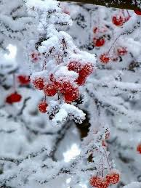
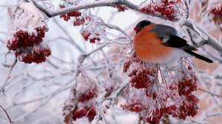
КАЛИНА ВЗИМКУ

Slide 18
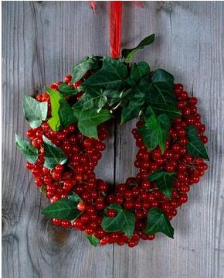
ПІДСУМОК УРОКУ

Slide 19
ДЯКУЮ
ЗА РОБОТУ!

